Slide 1

Могут ли занятия по физической культуре влиять на развитие функциональной грамотности?
Выполнила:
учитель начальных классов
Королева Е.В

Slide 2

Актуальность
В современном мире, характеризующемся высоким темпом жизни и постоянными стрессами, вопросы здорового образа жизни и физической активности становятся особенно актуальными. Занятия спортом способствуют укреплению физического здоровья, положительно влияют на психоэмоциональное состояние человека и являются базой для функциональной грамотности — способности использовать знания для решения широкого диапазона жизненных задач в различных сферах деятельности, общения и социальных отношений.

Slide 3
Цель
Исследовать и проанализировать комплексное влияние занятий спортом на физическое, психологическое здоровье и развитие функциональной грамотности человека.

Slide 4
Задачи
- Изучить теоретические основы функциональной грамотности и возможности её развития на уроках физической культуры в начальных классах;
- Проанализировать основные виды спорта и их специфическое воздействие на здоровье;
- Исследовать влияние регулярных занятий спортом на психоэмоциональное состояние личности;
- Выявить социальные аспекты спортивной деятельности;
- Сформулировать методические рекомендации по развитию функциональной грамотности на уроках физической культуры.

Slide 5
Проблема
- Существует противоречие между осознанием обществом важности физической активности для здоровья и низким уровнем вовлеченности населения в регулярные занятия спортом.
- Существует представление, что на уроках физкультуры в начальных классах важна только двигательная активность.

Slide 6
Гипотеза
Регулярные занятия спортом оказывают комплексное положительное влияние на физическое и психологическое состояние человека, способствуя укреплению здоровья, повышению работоспособности и улучшению качества жизни при условии правильного выбора вида физической активности и соблюдения принципов здорового образа жизни. На уроках физкультуры есть возможность развития функциональной грамотности.

Slide 7

Теоретические основы влияния функциональной грамотности на физическую активность организма человека.
Функциональная грамотность влияет на физическую активность проявляя целостное воздействие на организм занимающегося, включает биологические, педагогические, психологические и социальные эффекты. Спорт стимулирует здоровый метаболизм, активизирует кровообращение, работу сердца и лёгких, а также мозга.

Slide 8
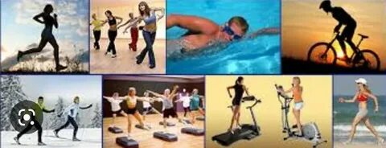
Основные виды спорта и их воздействия на здоровье:
Основные виды спорта включают аэробные, гибкие, силовые и единоборства. Каждый из них имеет специфическое воздействие на здоровье, которое связано с развитием определённых физических качеств.

Slide 9
Исследование влияния регулярных занятий спортом на психоэмоциональное состояние личности
Физические нагрузки влияют на психологические и эмоциональные показатели человека. Систематические тренировки улучшают психическое состояние, внешний вид и настроение человека, повышают общий жизненный тонус. Благодаря физической активности у человека развивается мышление, двигательная память, воля и способность к контролю психических состояний.

Slide 10
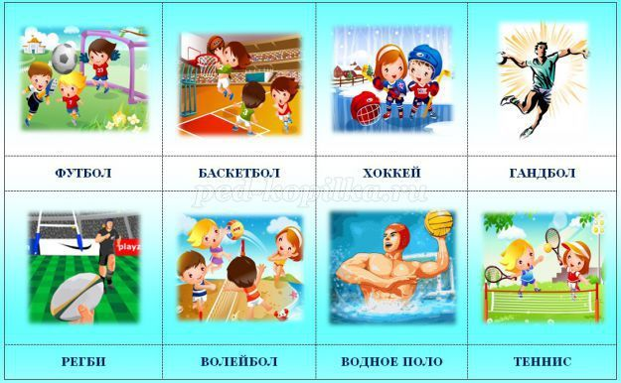
Выявление социальных аспектов спортивной деятельности
Спорт — сфера взаимодействий, социального сотрудничества и сближения людей. На занятиях спортом, как правило, происходит постоянное взаимодействие со сверстниками, что помогает воспитать чувство работы в команде, избавиться от одиночества и замкнутости в общении, а также развить положительные качества личности.

Slide 11
Практическая часть
Вопрос № 1 «Занимаетесь ли вы спортом?» результат 66,7% опрошенных занимаются спортом, 20,8% занимаются спортом очень редко, и 12,5% не занимаются спортом.

Slide 12
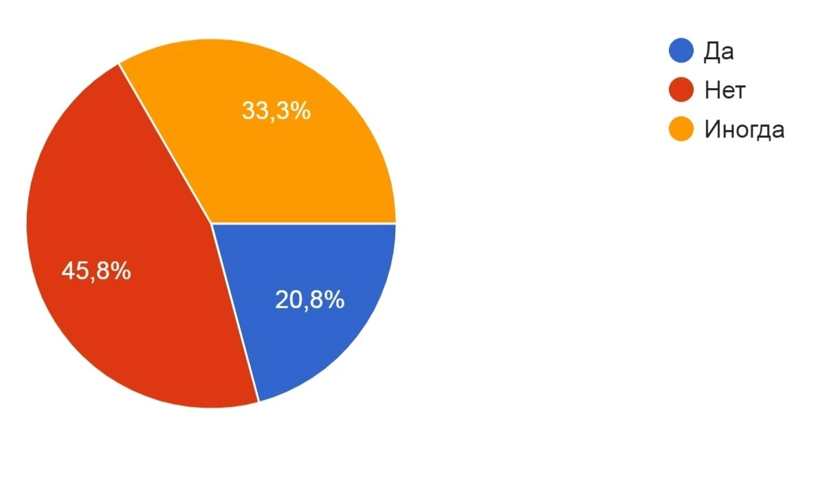
Вопрос № 2 «Делаете ли вы утреннюю зарядку?»
Выполняют зарядку 20,8% оппрошенных, иногда выполняют зарядку 33,3% и не делают зарядку, большая часть опрошенных - 45,8%.

Slide 13
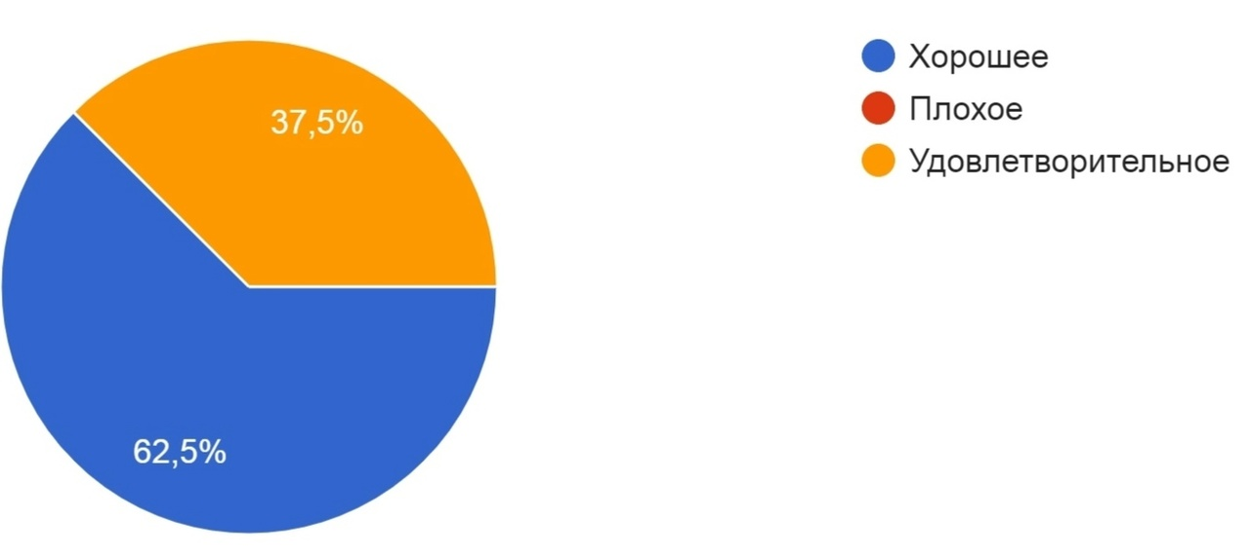
Вопрос № 3 «Как вы оцениваете своё физическое состояние?»
«физическое состояние хорошее» - 62,5% ; 37,5% «удовлетворительное».

Slide 14
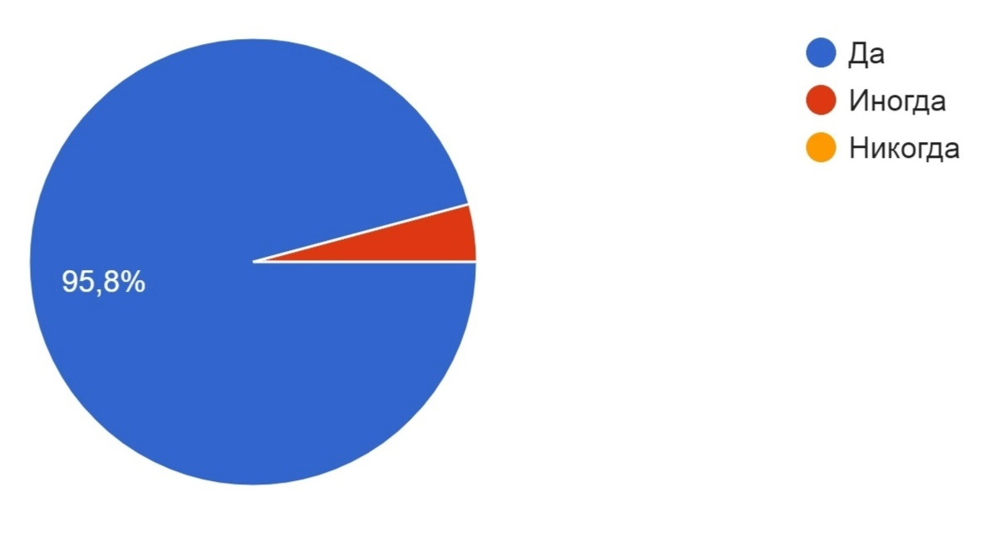
Вопрос № 4 «Посещаешь ли ты уроки физкультуры (да, иногда, никогда)?»
Посещают уроки физкультуры 95 % (или 23 человека от числа опрошенных учеников)

Slide 15
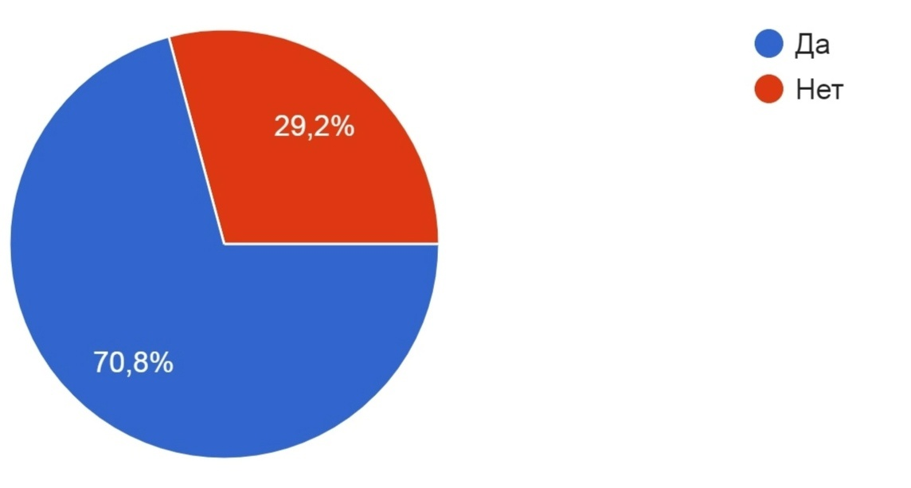
Вопрос № 5 «Занимаешься ли ты каким-нибудь видом спорта?»
70,8 % занимаются каким-либо видом спорта
29,2% не занимаются каким-либо видом спорта

Slide 16
Определение оптимальных видов физической активности для различных возрастных групп
Занятия спортом активизируют деятельность всех органов и систем, особенно в подростковом возрасте, и заметно сказываются на состоянии здоровья, на росте и развитии организма детей. Физическая активность должна подбираться индивидуально, с учётом физиологических особенностей, образа жизни и текущего состояния здоровья. Для каждого возраста подбирается определённый вид нагрузок.

Slide 17
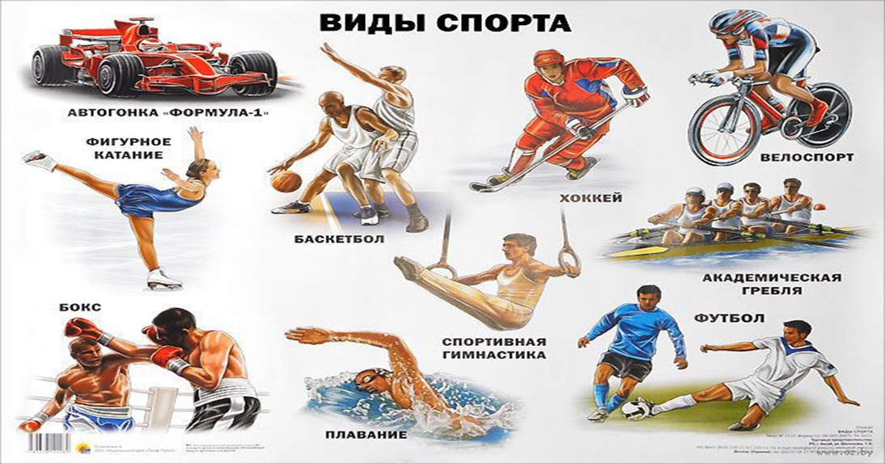
Определение оптимальных видов физической активности для различных возрастных групп

Slide 18
Рекомендации по внедрению спортивных занятий в повседневную жизнь
Выбрать вид физической активности, который приносит удовольствие. Это может быть ходьба, плавание, танцы или даже простая утренняя зарядка. Важно, чтобы активность приносила радость и не воспринималась как обязательство.
Использовать активные перерывы в течение дня. Например, можно сделать разминку в обеденный перерыв, использовать лестницу вместо лифта или выйти на короткую прогулку.
Включить растяжку и расслабление. Растяжка и йога улучшают гибкость, способствуют расслаблению мышц и помогают справиться с напряжением.

Slide 19
Задания на уроках физкультуры по развитию функциональной грамотности
- Исторические сведения о видах спорта, известных спортсменах, о правилах соревнований, технике выполнения упражнения.
Методы:
Беседа.
Рефлексия (опрос в конце урока, открытые задания, где учащийся сам вписывает ответ).
Домашнее задание в виде теста, заполнения таблицы, составлении ребусов, загадок, решение кроссвордов, головоломок.

Slide 20
Задания на уроках физкультуры по развитию функциональной грамотности
Для развития читательской грамотности (компонент функциональной грамотности) на уроках физического культуры следует предлагать учащимся задания на извлечение информации из разных источников.
Например, прочитать и проанализировать инструкцию по здоровому образу жизни, создать схемы опорно-двигательной системы по прочитанному в учебнике тексту.

Slide 21
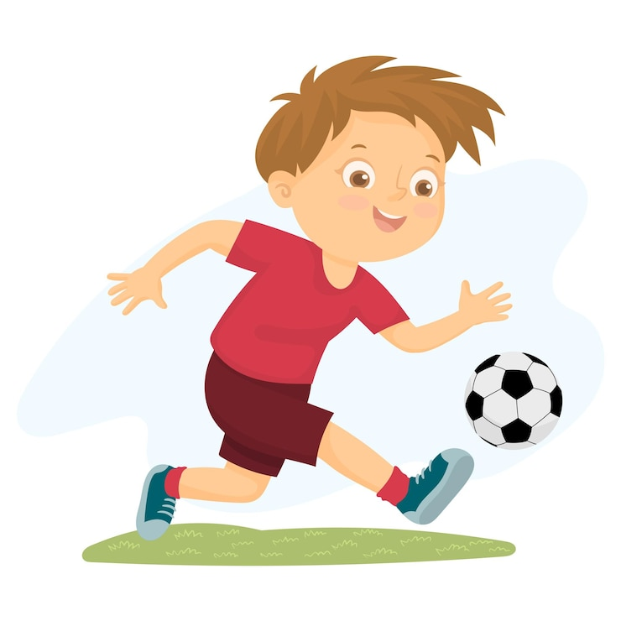
Задания на уроках физкультуры по развитию функциональной грамотности
Задания, направленные на развитие математической грамотности (компонент функциональной грамотности), предполагают использование умений формулировать ситуацию на языке математики, применять математические понятия, факты, процедуры, интерпретировать, использовать и оценивать результаты с опорой на математическое содержание.
Как правильно построиться по росту учащимся имеющим следующий рост: Вова – 176,5 см, Сергей – 178,5 см, Маша – 155,4 см, Вика – 164,4 см, Миша – 172 см, Коля – 163,8 см.

Slide 22
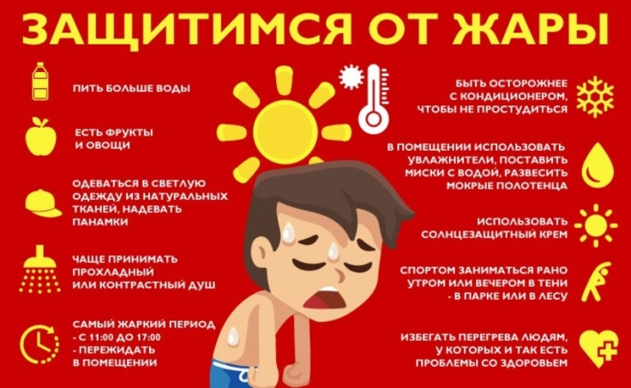
Задания на уроках физкультуры по развитию функциональной грамотности
Задания, направленные на развитие естественнонаучной грамотности (компонент функциональной грамотности)позволяют школьникам разбираться в вопросах здоровьесбережения, личной гигиены, владеть навыками первой помощи).

Slide 23
Задания на уроках физкультуры по развитию функциональной грамотности
Рекомендации можно найти!!!
Сборник заданий на формирование всех видов функциональной грамотности на уроках физической культуры

Slide 24
Заключение
Проведенное исследование подтверждает, что при правильном подборе нагрузок и соблюдении режима тренировок спорт оказывает многогранное положительное влияние на человека: улучшает работу сердечно-сосудистой системы; укрепляет мышечный корсет и опорно-двигательный аппарат; повышает иммунитет; снижает уровень стресса; улучшает качество сна;
- Командные виды спорта способствуют общению и укреплению дружеских связей.
- Достижения в спорте, улучшение результатов или освоение новых навыков повышают уверенность в себе и самооценку.

Slide 25

Заключение
- На уроках физкультуры ученики осваивают простейшие тесты для самоконтроля здоровья, учатся измерению, расчёту и оценке индивидуальных достижений, получают исторические сведения о видах спорта, правилах соревнований, технике выполнения упражнений, анализируют примеры ошибок и правила поведения в команде, получают новые возможности для формирования функциональной грамотности (читательской, математической, естественнонаучной.)

